Slide 1
Система контроля управления бортовым компьютером
дипломный проект

Slide 2
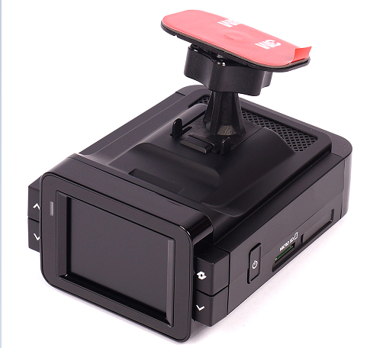
Вид разрабатываемого устройства

Slide 3
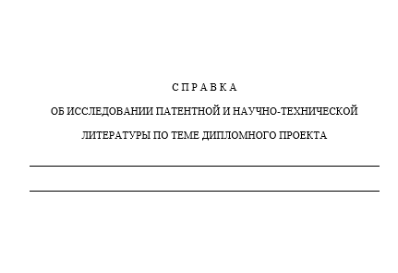
Патентные исследования

Slide 4
Вид разрабатываемого устройства

Slide 5
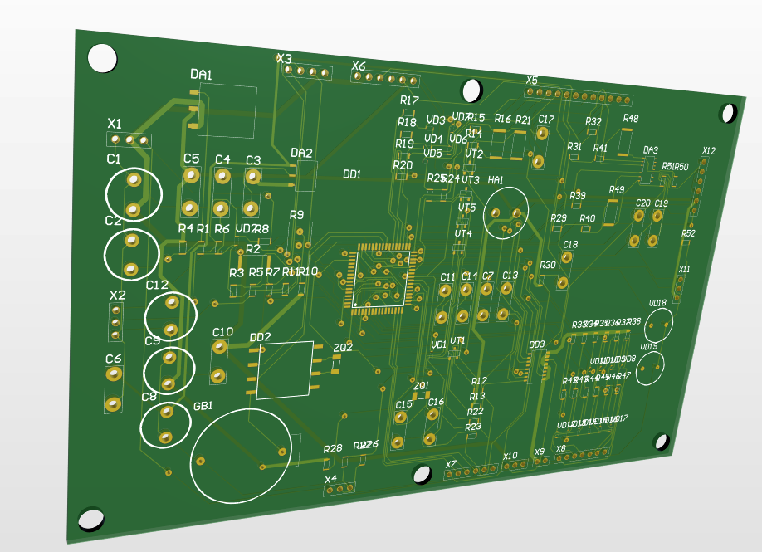
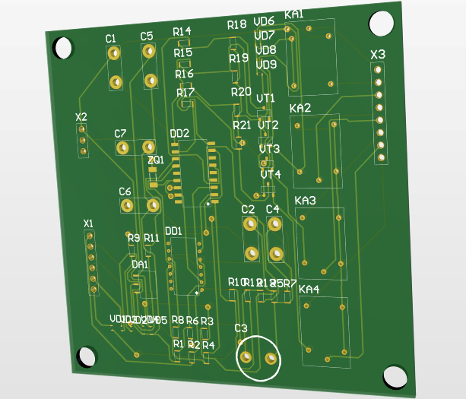
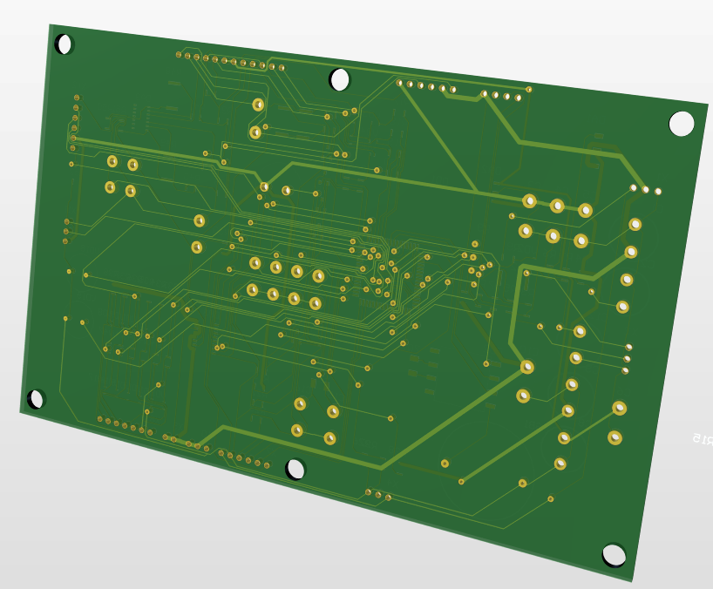
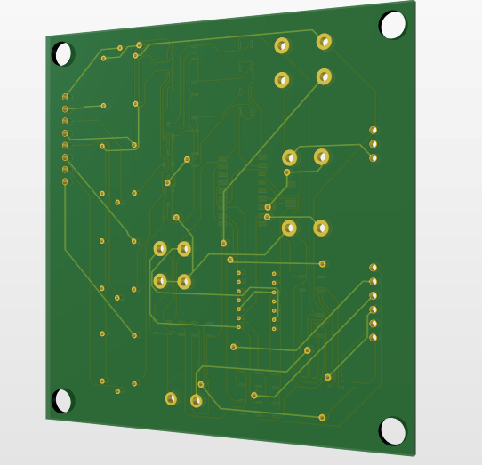
Схемная реализация

Slide 6




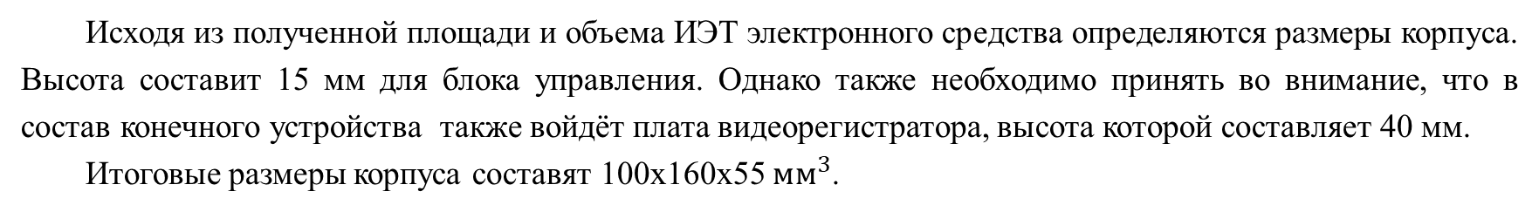
Компоновочный расчёт печатной платы
Площадь печатной платы:
Суммарная установочная площадь ИЭТ:
Размеры платы:
100х160
100х80
Исходя из полученной площади и объема ИЭТ электронного средства определяются размеры корпуса. Высота составит 15 мм для блока управления. Однако также необходимо принять во внимание, что в состав конечного устройства также войдёт плата видеорегистратора, высота которой составляет 40 мм.
Итоговые размеры корпуса составят 100х160х55 ${мм}^{3}$.

Slide 7


Оценка теплового режима
Температура корпуса:
Температура нагретой зоны:

Slide 8
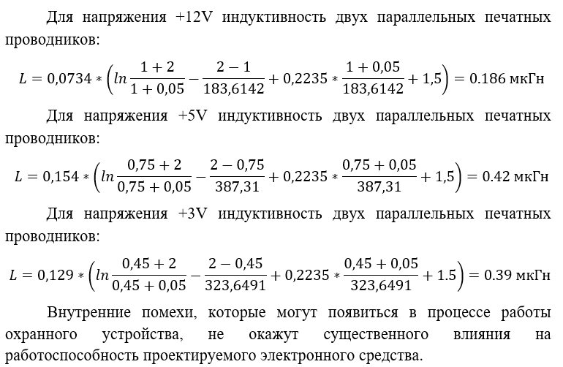
Электромагнитная совместимость

Slide 9
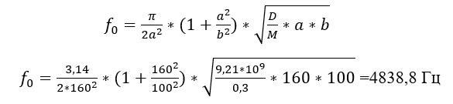
Расчёт механической прочности и системы виброударной защиты
Собственная частота устройства:

Slide 10
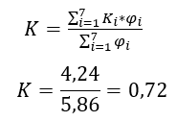
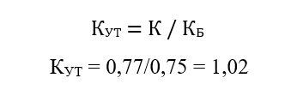

Оценка технологичности
Комплексный показатель технологичности:
Уровень технологичности:
Уровень технологичности равен $К_{УТ}$ = 1,02. Данный показатель больше единицы, а это значит, что можно сделать вывод о том, что конструкция модуля в достаточной степени отработана на технологичность.

Slide 11



Технико-экономическое обоснование
Оценка экономической эффективности инвестиций:
Инвестиции в разработку нового изделия:
Прирост чистой прибыли:

Slide 12
Вид разрабатываемого устройства

Slide 13
Спасибо за внимание!

